Slide 1
URBAN CRAFT
GAYA DESAIN 3

Slide 2
DE STIJL
De Stijl diartikan sebagai ‘The Style’ dan juga dikenal sebagai Neoplasticism sebagai pergerakan seni yang ditemukan di Belanda pada tahun 1917.
Ciri khas: menggunakan warna primer dan bentuk-bentuk yang abstrak dan sederhana dari garis-garis lurus baik itu horizontal, diagonal, vertical dan juga menggunakan bentuk persegi panjang.

Slide 3
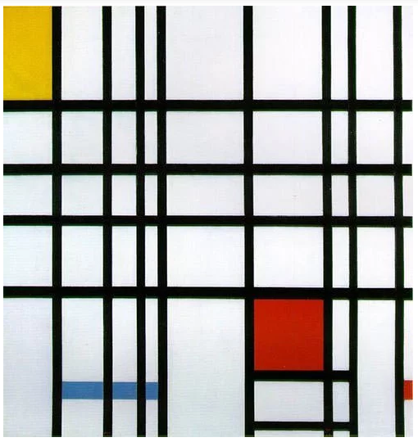
Komposisi Merah, Kuning, Biru karya Piet Mondrian – 1942
Prinsip dasar dari De Stijl yaitu penggunaan garis lurus, persegi sama sisi, persegi panjang, yang dikombinasikan dengan garis asimetri yang kuat dan penggunaan warna yang dominan dengan hitam, putih.

Slide 4
cubism
Cubism merupakan gaya desain yang menjadi inspirasi oleh De Stijl. Tokoh-tokoh yang mempengaruhi lahirnya De Stijl adalah Piet Mondrian, Bart van der Leck, Theo van Doesburg. Tidak hanya dalam karya dua dimensi, De Stijl juga banyak digunakan pada karya-karya tiga dimensi seperti furniture, patung, desain interior dan arsitektural. Aplikasi gaya De Stijl juga dapat digunakan di dunia fashion seperti yang dilakukan oleh desainer fashion di era modern yaitu Yves Saint Laurent.

Slide 5
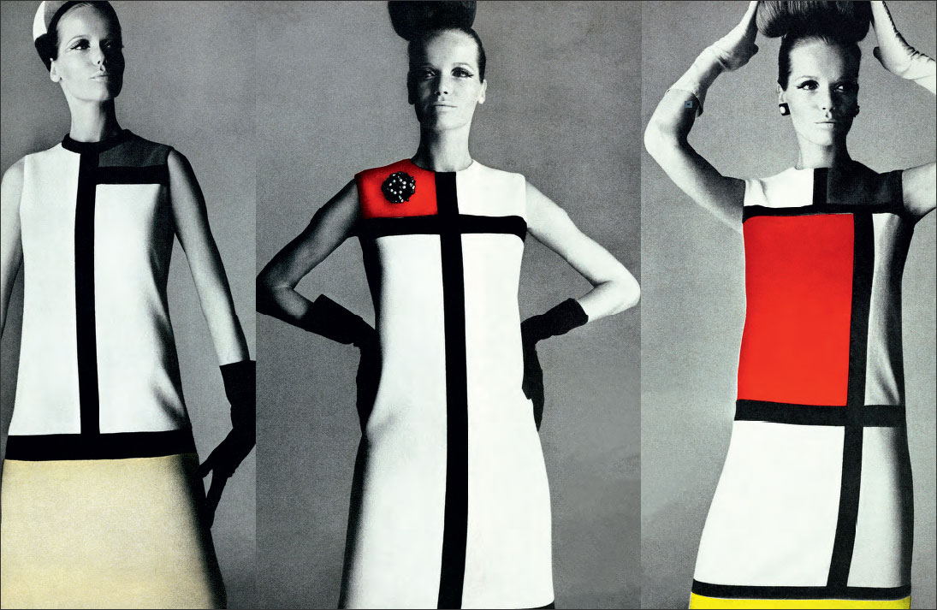
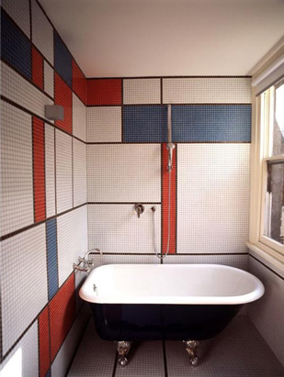
Kiri: Dress Fall collection karya Yves Saint Laurent – 1965 kanan: Aplikasi komposisi De Stijl ke sebuah desain interior di era modern.

Slide 6
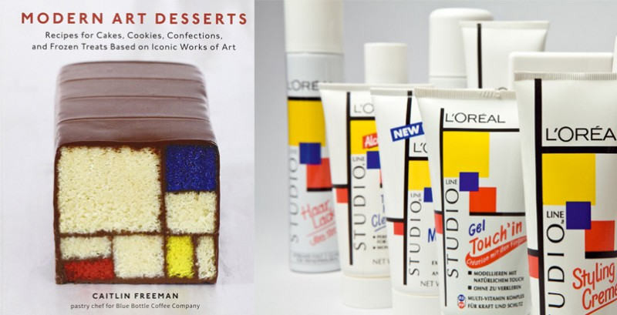
Aplikasi komposisi De Stijl ke berbagai karya (produk) di era modern.

Slide 7
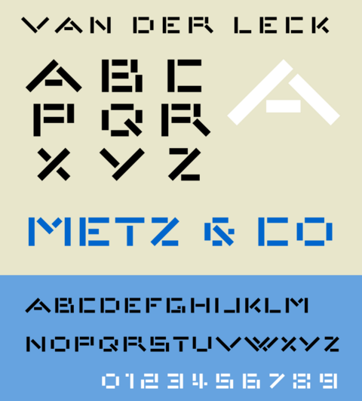
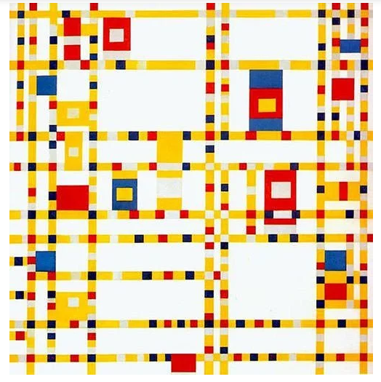
KIRI: Font Design ‘Sans-Serif’ dirilis tahun 1997, karya Bart van der Leck – 1941
Kanan: Broadway Boogie Woogie karya Piet Mondrian – 1943

